Slide 1
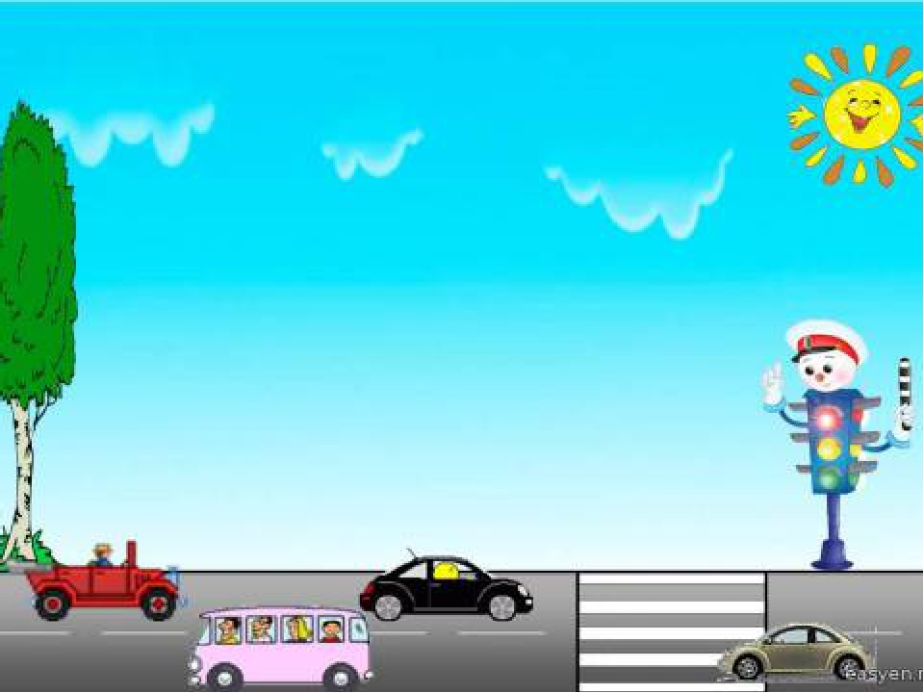
Муниципальное бюджетное дошкольное образовательное учреждение
Центр развития ребенка – детский сад «Колокольчик» п. Витим
МО «Ленский район» РС (Я)
Вторая группа раннего возраста
«Правила безопасности»
Воспитатель:
Васильева О.Н.

Slide 2

Актуальность
Очень часто причиной дорожно-транспортных происшествий является дети. Причиной является то, что дошкольники ещё в должной степени не умеют управлять своим поведением, у них ещё не выработалась способность предвидеть возможную опасность, поэтому они безмятежно выбегают на дорогу. А так же не все родители служат образцом примерного поведения на дорогах, в силу своей занятости сами частенько нарушают правила дорожного движения. Знания о правилах дорожного движения, дают детям не регулярно от случая к случаю и не в полном объёме.
Цель: формирование у детей первичных представлений о правилах безопасности дорожного движения в качестве пешехода и пассажира транспортного средства.

Slide 3
ЗАДАЧИ
- сформировать первичные представления о машинах, улице, дороге.
познакомить с некоторыми видами транспортных средств
познакомить с дорожной разметкой пешеходного перехода.
- развивать любознательность, наблюдательность,
познавательную активность, инициативу;
развивать речь, память, внимание; активизировать словарь.
Воспитывать у детей чувство собственной безопасности, привитие культурного поведения на дороге.
Повышать компетентность родителей по вопросам касающихся ПДД

Slide 4
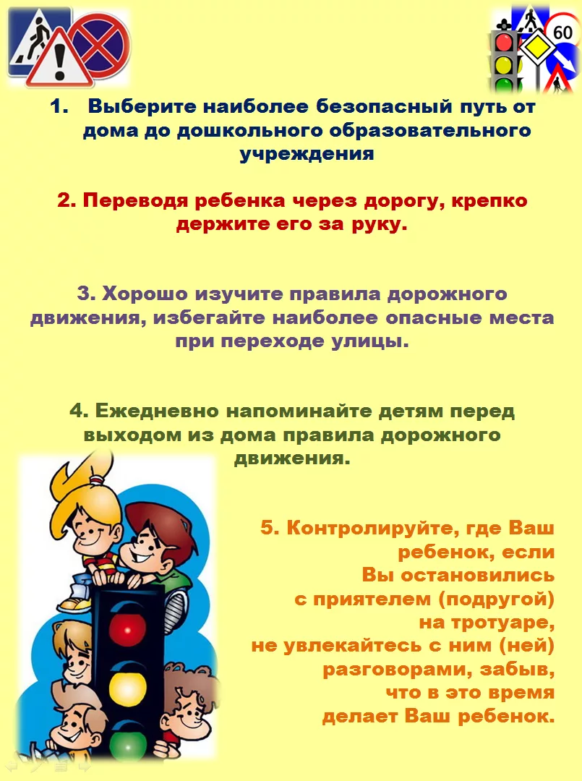
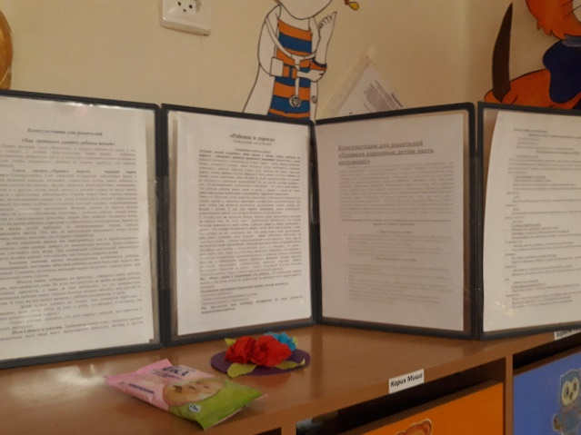

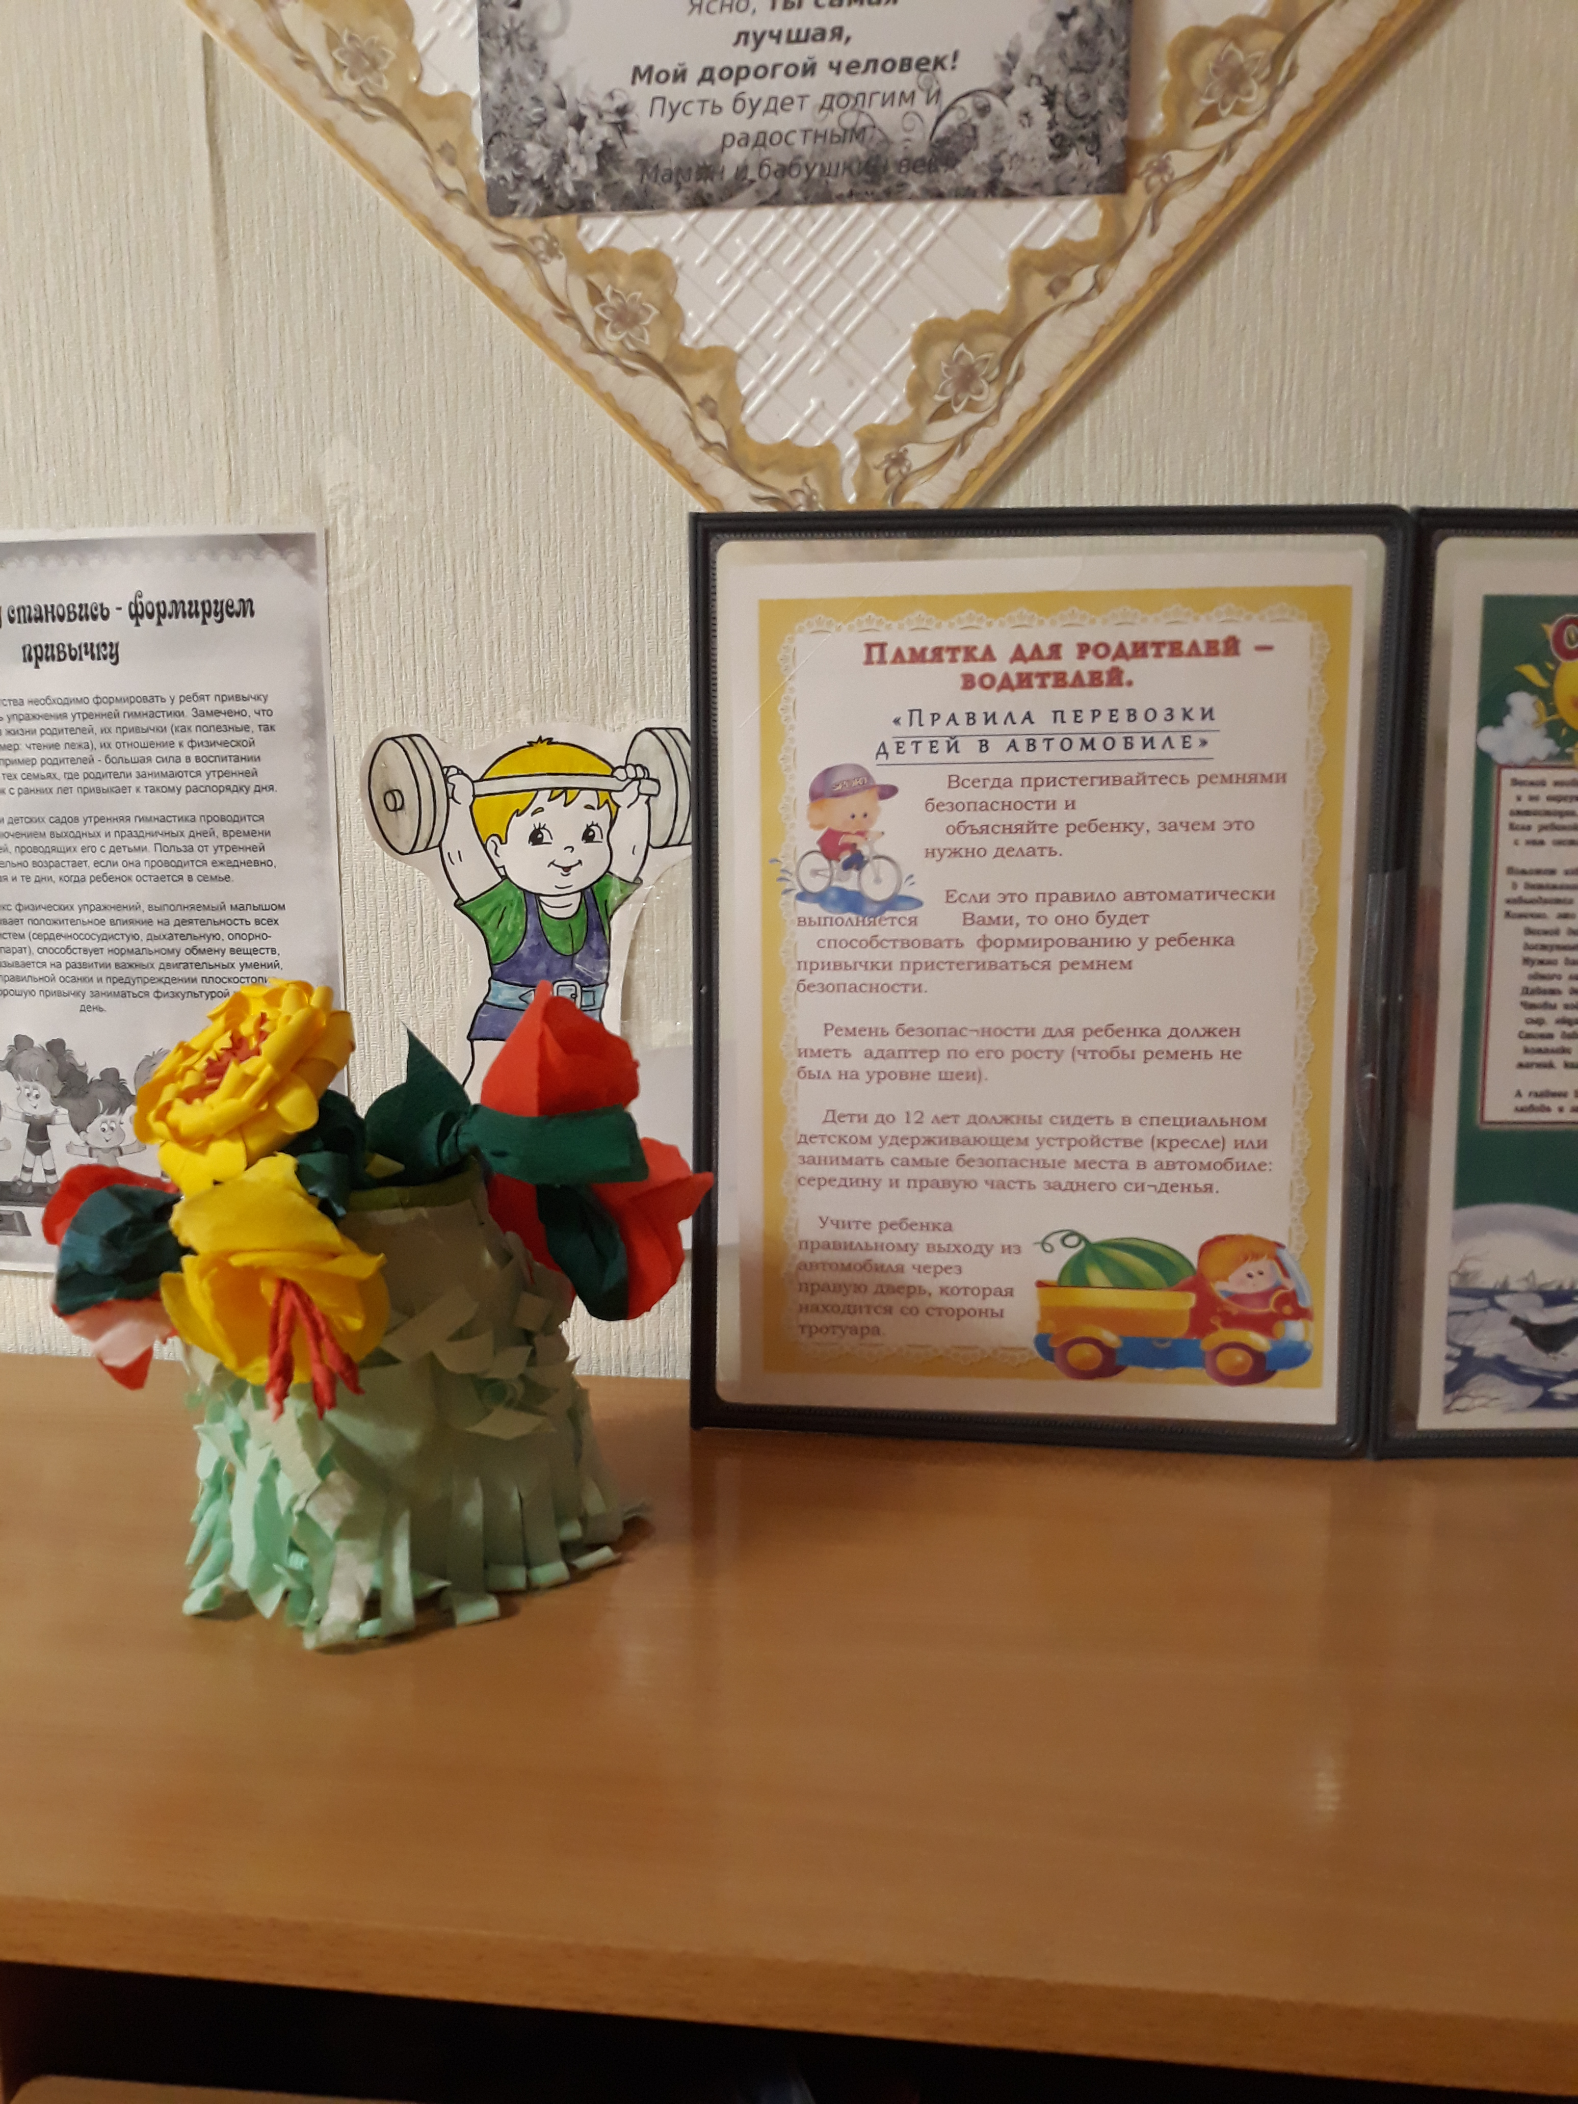
Подготовительный этап
1. Беседы с детьми, для выявления знаний детей о ПДД, автотранспорте.
2. Подготовка стихотворений, потешек, загадок, игр, иллюстративный материал.
3. Подготовка атрибутов для игр, занятий.
4. Консультации для родителей на тему: «Ребенок и дорога», «Правила дорожного движения»
5. Памятки для родителей водителей.

Slide 5
Первоначальные знания детей о безопасности на дороге
Беседа с детьми, для выявления знаний по безопасности на дороге.
ОЖИДАЕМЫЕ РЕЗУЛЬТАТЫ
У детей сформированы первоначальные навыки безопасного поведения на дороге и на улице, элементарные знания о правилах дорожного движения, о пешеходном переходе, об отличии тротуара от проезжей части дороги, о видах транспорта.

Slide 6
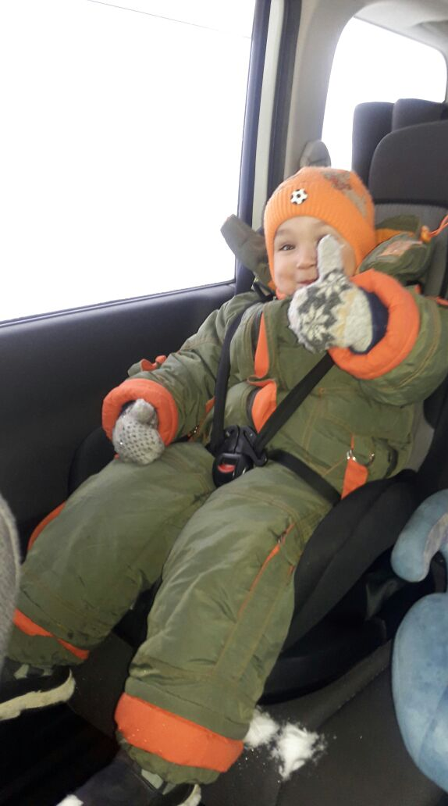
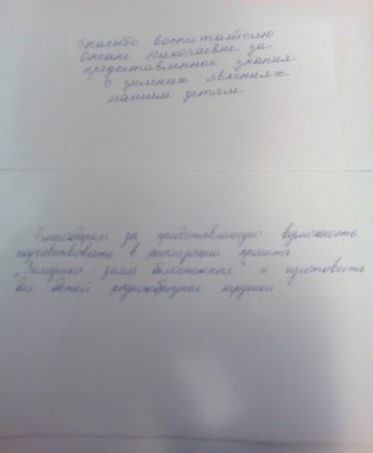
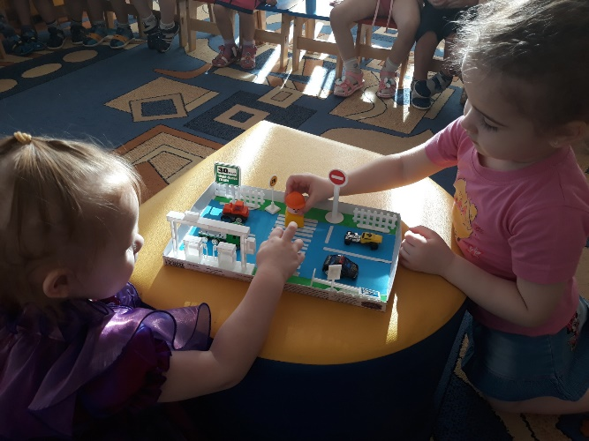
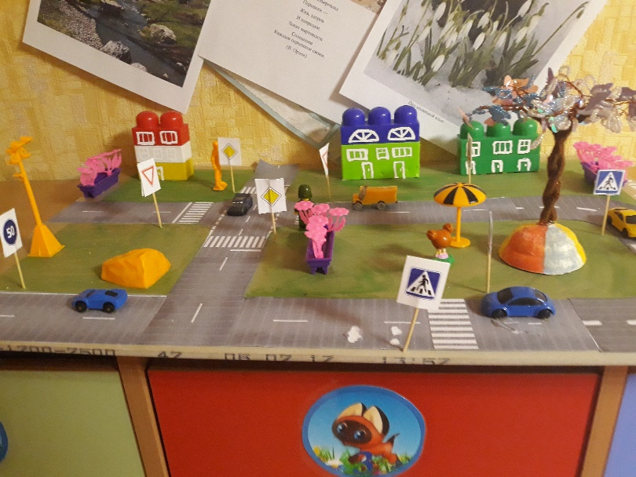
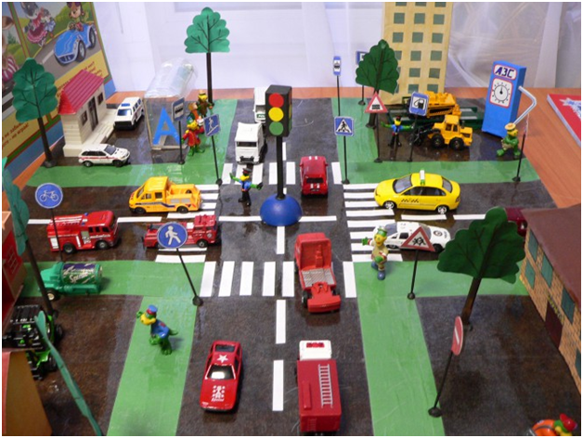
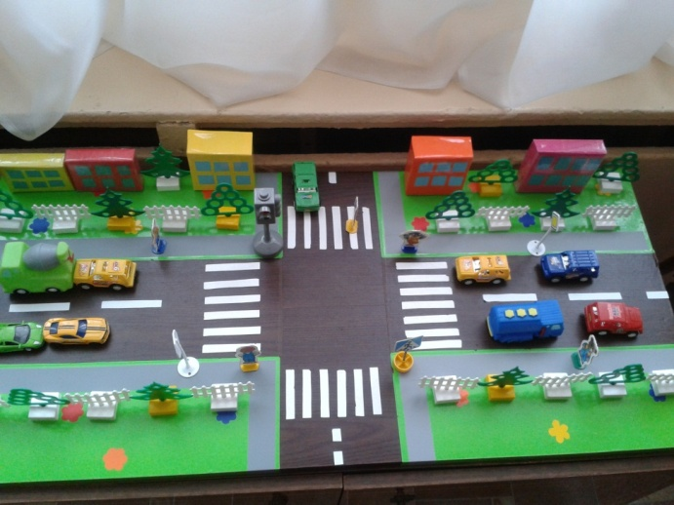
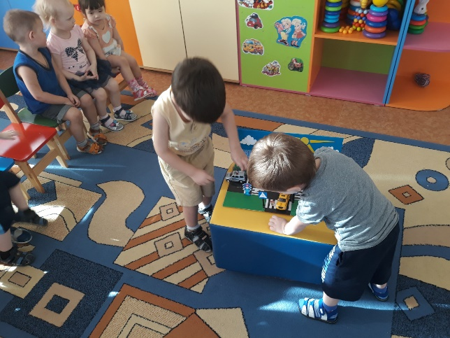
Заключительный этап

Slide 7
СПИСОК ИСПОЛЬЗУЕМОЙ ЛИТЕРАТУРЫ
1. От рождения до школы. Примерная общеобразовательная программа дошкольного образования / Под ред. Н.Е. Вераксы, Т. С. Комаровой, М.А.Васильевой. – 3-е изд., испр. И доп. – М.: Мозайка-Синтез, 2015. – 365 с.
2. Правила дорожного движения: система обучения дошкольников / авт.-сост. Т. Г. Кобзева, И. А. Холодова, Г. С. Александрова. – Волгоград: Учитель, 2011. – 219 с.
3. 33 лексические темы. Пальчиковые игры, упражнения на координацию слова с движением, загадки для детей / Авт.-сост. А. В. Никитина. – СПб.: КАРО, 2009. – 128 с.: ил. – (Серия «Популярная логопедия»)
4. Арнаутова Е. П. Основы сотрудничества педагога с семьей дошкольника. - М., 1994.
5. Арнаутова Е. П. Педагог и семья. - М., 2002.
6. Белая К. Ю. Инновационная деятельность в ДОУ: Методическое пособие. - М., 2004.
7. Майер А. А., Проекты во взаимодействии ДОУ и семьи. // Управление Дошкольным образовательным учреждением. 2008. N3.
8. Правила дорожного движения. Младшая и средняя группы. / Сост. Поддубная Л. Б. - Волгоград: ИТД «Корифей».
9. Занятия по правилам дорожного движения/ Сост. Н. А. Извекова, А. Ф. Медведева и др.; под ред. Е. А. Романовой, А. Б. Малюшкина. - М.: ТЦ Сфера, 2008.
10. С.Н. Черепанова «Правила дорожного движения дошкольникам».
11. Козлов А. В., Дешеулина Р. П. Работа ДОУ с семьей. Диагностика, планирование, конспекты лекций, консультации, мониторинг. - М., 2000.
12. Козловская Е. Дорожно-транспортные происшествия с участием детей дошкольного возраста. Причины и условия, способствующие их возникновению // Дошкольное воспитание. 2011. №10.

Slide 8
СПАСИБО ЗА ВНИМАНИЕ

